Slide 1
Atividade Prática 2 – ALgoritmos Genéticos
Wagner Linhares Marques

Slide 2
Casos utilizados:
ATV2 | AG |  | DE |  |  | ESReal
Caso 1 |  |  | Caso 1 |  |  | Caso 1
Tamanho | 100 |  | Tamanho | 60 |  | Tamanho | 20
pCrossover | 0,004 |  | Peso | 0,9 |  | Lambda | 100
pMutacao | 0,1 |  | Crossover | 0,2 |  | pMutaçao(Uniforme) | 0,02
Caso 2 |  |  | Caso 2 |  |  | Caso 2
Tamanho | 50 |  | Tamanho | 60 |  | Tamanho | 20
pCrossover | 0,01 |  | Peso | 0,001 |  | Lambda | 100
pMutacao | 0,7 |  | Crossover | 0,9 |  | pMutaçao(Variaveis) | 0,02

Slide 3
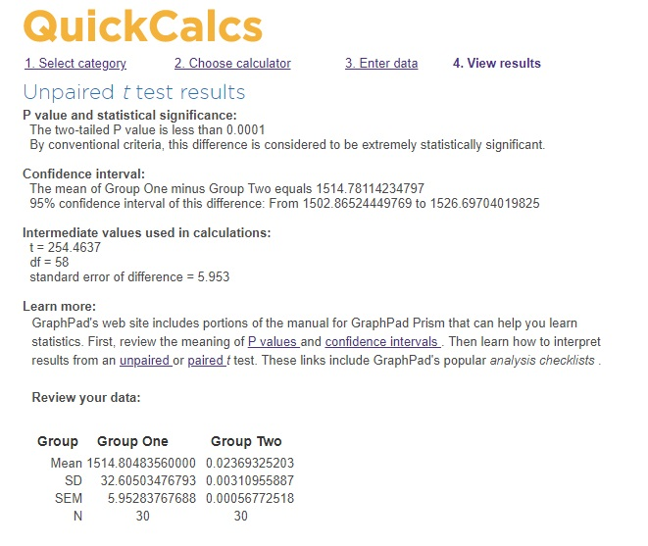
Resultados Teste P DE Real

Slide 4
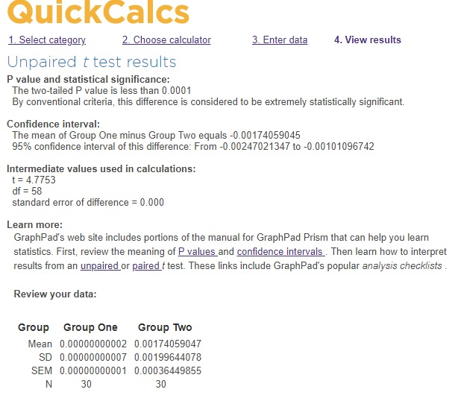
Resultados Teste P ES Real

